Slide 1
ΔΕΞΙΟΤΗΤΕΣ ΜΗΧΑΝΙΚΗΣ ΜΑΘΗΣΗΣ ΓΙΑ ΕΠΑΓΓΕΛΜΑΤΙΕΣ ΤΠΕ
ΤΟ ΕΡΓΟ ΚΑΙ ΤΑ ΑΠΟΤΕΛΕΣΜΑΤΑ ΤΟΥ

Slide 2
ΑΓΟΡΑ ΕΡΓΑΣΙΑΣ ΚΑΙ ΠΡΟΚΛΗΣΕΙΣ
Best Tech job για το 2020
Μηχανικός Μηχανικής Μάθησης
344% αύξηση στις αγγελίες για IT θέσεις στο πεδίο της Μηχανικής Μάθησης
Αναμένεται αύξηση επενδύσεων σε συστήματα Τεχνητής Νοημοσύνης από τα $17.3 bill τo 2021 στα $50 bill το 2025
2.3 εκατομμύρια νέες θέσεις εργασίας αναμένεται να δημιουργηθούν στο πεδίο των αυτοματοποιημένων συστημάτων τα επόμενα 3 χρόνια
Πάνω από 765,000 θέσεις εργασίας που σχετίζονται με την ΤΝ και την ΜΜ παραμένουν ακάλυπτες

Slide 3
ΠΛΑΙΣΙΟ ΚΑΙ ΑΝΑΓΚΗ ΓΙΑ ΤΟ ΕΡΓΟ
ΠΡΟΒΛΗΜΑ: Έλλειψη σε επαγγελματίες που κατέχουν τον απαραίτητο συνδυασμό σε τεχνικές και μη τεχνικές δεξιότητες που σχετίζονται με την Μηχανική Μάθηση, την ίδια στιγμή που η ζήτηση συνεχώς αυξάνεται.
ΑΙΤΙΑ: Η αργή και αποσπασματική προσαρμογή των υφιστάμενων προγραμμάτων σπουδών στις σύγχρονες τεχνολογικές εξελίξεις, και ο υποτιμημένος ρόλος της επαγγελματικής κατάρτισης.
ΑΝΑΓΚΗ: Κατάρτιση των υφιστάμενων αλλά και μελλοντικών επαγγελματιών του κλάδου των ΤΠΕ με το κατάλληλο γνωστικό υπόβαθρο και δεξιότητες ώστε να μπορούν να ανταπεξέλθουν στις σύγχρονες απαιτήσεις της αγοράς εργασίας, συμβάλλοντας στην πλήρη αξιοποίηση των δυνατοτήτων που προσφέρει η συγκεκριμένη τεχνολογία.
ΤΡΟΠΟΣ/ΛΥΣΗ: Βελτίωση της συνάφειας των συστημάτων εκπαίδευσης και κατάρτισης με την αγορά εργασίας, και την ανάδειξη της σημασίας της συνεχιζόμενης επαγγελματικής εκπαίδευσης στον κλάδο του ΤΠΕ.

Slide 4
ΒΑΣΙΚΕΣ ΠΛΗΡΟΦΟΡΙΕΣ
ΠΡΟΓΡΑΜΜΑ: ERASMUS+ | ΒΑΣΙΚΗ ΔΡΑΣΗ 2
ΚΩΔΙΚΟΣ ΕΡΓΟΥ: 2020-1-FR01-KA202-080386
ΔΙΑΡΚΕΙΑ: 28 ΜΗΝΕΣ
ΗΜΕΡΟΜΗΝΙΑ ΕΝΑΡΞΗΣ: 1 ΣΕΠΤΕΜΒΡΙΟΥ 2020
ΗΜΕΡΟΜΗΝΙΑ ΛΗΞΗΣ: 31 ΔΕΚΕΜΒΡΙΟΥ 2022
ΧΡΗΜΑΤΟΔΟΤΗΣΗ: 291,808€

Slide 5
ΕΤΑΙΡΟΙ ΤΟΥ ΕΡΓΟΥ MACHINA
UCBL
Το διεπιστημονικό πανεπιστήμιο της Λυόν εξειδικεύεται στην έρευνα και διδασκαλίας της Επιστήμης των Υπολογιστών
EXELIA EE
Εταιρεία ανάπτυξης δημιουργικών εκπαιδευτικών λύσεων που εξειδικεύεται στην Επαγγελματική Εκπαίδευση και στην διαχείριση εκπαιδευτικών έργων ερευνητικού χαρακτήρα
L3S RESEARCH CENTER
Πρωτοπόρο κέντρο εφαρμοσμένης έρευνας στο πεδίο του ψηφιακού μετασχηματισμού και της επιστήμης δεδομένων
GEEKS ACADEMY
Ινστιτούτο επαγγελματικής κατάρτισης στον κλάδο της Τεχνολογίας Πληροφοριών και Επικοινωνίας με εξειδίκευση στην Τεχνητή Νοημοσύνη
ANC
Εθνικός Φορέας Συντονισμού για το Ευρωπαϊκό Πλαίσιο Προσόντων (EQF) στην Ρουμανία

Slide 6
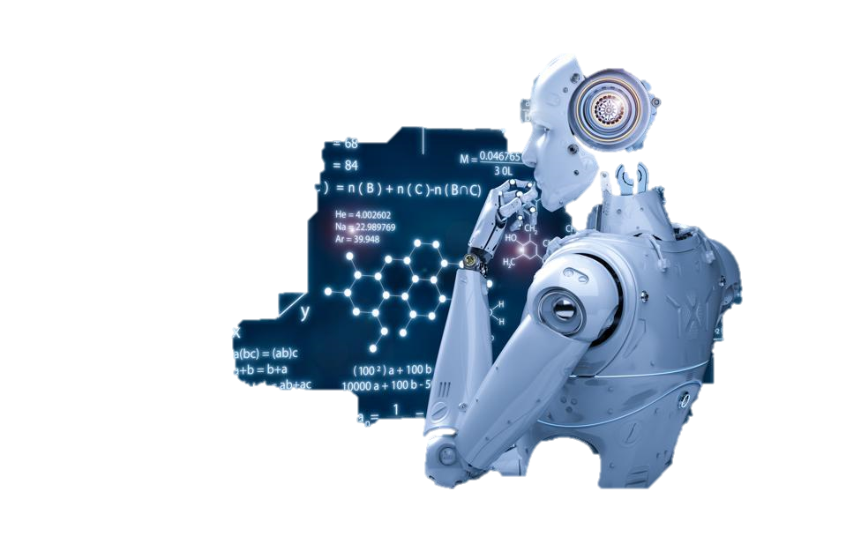
ΣΤΟΧΟΙ ΤΟΥ ΕΡΓΟΥ
Να σχεδιάσει ένα ολοκληρωμένο και επικαιροποιημένο πρόγραμμα κατάρτισης στη τεχνολογία της Μηχανικής Μάθηση (Machine Learning) για τους επαγγελματίες του κλάδου των Τεχνολογιών Πληροφορικής και Επικοινωνιών (ΤΠΕ).
Να εισάγει σύγχρονες εκπαιδευτικές μεθόδους και καινοτόμους ανοικτούς παιδαγωγικούς πόρους.
Να συμβάλλει στην αναγνώριση και ενσωμάτωση των προαπαιτούμενων δεξιοτήτων Μηχανικής Μάθησης στα τομεακά μητρώα δεξιοτήτων και επαγγελμάτων καθώς και στα εθνικά συστήματα ταυτοποίησης.
Να ενισχύσει την γνώση (intelligence) για την Ευρωπαϊκή αγορά εργασίας και τις διαθέσιμες δεξιότητες Μηχανικής Μάθησης.

Slide 7
ΣΕ ΠΟΙΟΥΣ ΑΠΕΥΘΥΝΕΤΑΙ
Επαγγελματίες του κλάδου των Τεχνολογιών Πληροφορικής και Επικοινωνιών (ΤΠΕ)
Σπουδαστές
Εκπρόσωποι του κλάδου των ΤΠΕ
Πάροχοι Επαγγελματικής Εκπαίδευσης και Κατάρτισης
Φορείς χάραξης πολιτικής στο τομέα της εκπαίδευσης

Slide 8
ΕΠΕΞΗΓΗΜΑΤΙΚΟ ΒΙΝΤΕΟ

Slide 9
ΤΑ ΑΠΟΤΕΛΕΣΜΑΤΑ ΤΟΥ ΕΡΓΟΥ MACHINA

Slide 10
ΚΥΡΙΑ ΑΠΟΤΕΛΕΣΜΑΤΑ
ΑΝΟΙΚΤΟ ΔΙΑΔΙΚΤΥΑΚΟ ΜΑΘΗΜΑ
ΑΝΑΛΥΣΗ ΑΝΑΓΚΩΝ
ΠΡΟΓΡΑΜΜΑ ΕΚΠΑΙΔΕΥΣΗΣ
Έρευνα και ανάλυση των αναγκών κατάρτισης των επαγγελματιών του κλάδου των ΤΠΕ που σχετίζονται με δεξιότητες Τεχνητής Νοημοσύνης
Ανάπτυξη ενός σύγχρονου προγράμματος επαγγελματικής κατάρτισης στο πεδίο της Τεχνητής Νοημοσύνης
Δημιουργία ελεύθερα προσβάσιμων εκπαιδευτικών πόρων και ενός ευέλικτου διαδικτυακού μαθήματος

Slide 11
ΚΥΡΙΑ ΑΠΟΤΕΛΕΣΜΑΤΑ
ΕΠΑΓΓΕΛΜΑΤΙΚΟ ΠΕΡΙΓΡΑΜΜΑ
ΑΝΑΓΝΩΡΙΣΗ ΠΡΟΑΠΑΙΤΟΥΜΕΝΩΝ ΚΑΙ ΕΝΕΡΓΕΙΕΣ ΔΙΚΤΥΩΣΗΣ
Καθορισμός προδιαγραφών ειδικότητας και επαγγελματικού περιγράμματος στο πεδίο της Μηχανικής Μάθησης
Επικύρωση των αναγκών κατάρτισης στο πεδίο της Μηχανικής Μάθησης από φορείς του κλάδου των ΤΠΕ και προώθηση της ενσωμάτωσης των προαπαιτούμενων δεξιοτήτων στα τομεακά μητρώα δεξιοτήτων και επαγγελμάτων

Slide 12
ΕΡΕΥΝΑ ΤΗΣ ΑΓΟΡΑΣ ΕΡΓΑΣΙΑΣ
154 συμμετέχοντες από 10 Ευρωπαϊκές χώρες στην έρευνα πεδίου
55 προγράμματα σπουδών
15 ακαδημαϊκές δημοσιεύσεις
28 παραδείγματα χρήσης (use cases)
14 Ευρωπαϊκά έργα στο πεδίο της Μηχανικής Μάθησης
59 αγγελίες εργασίας από τις χώρες της κοινοπραξίας

Slide 13
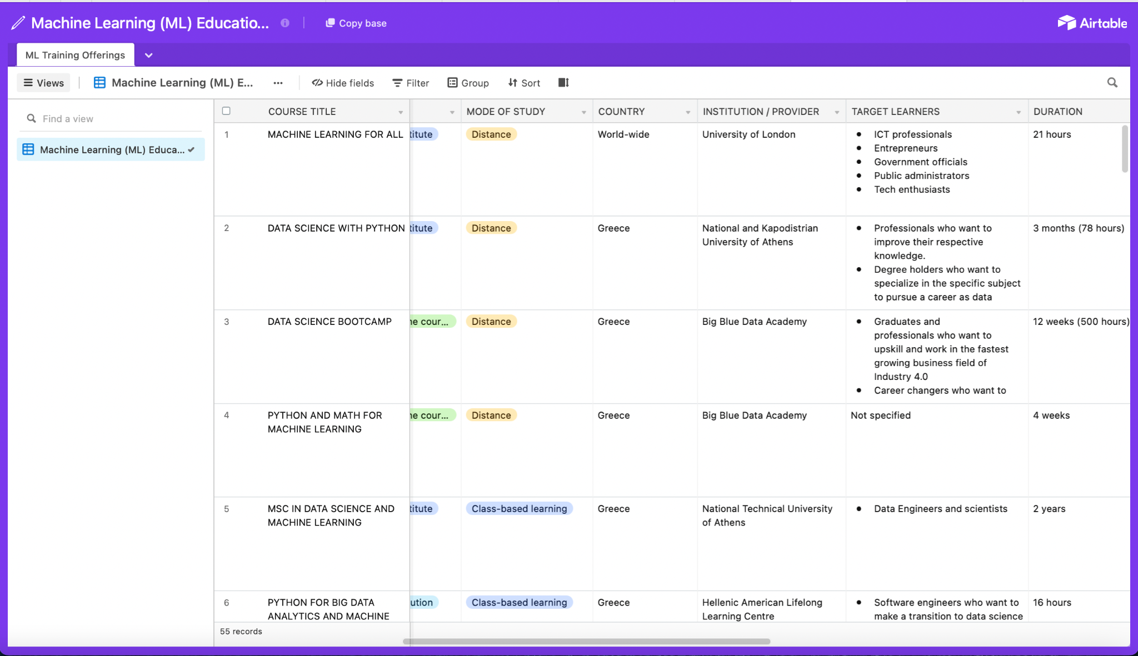
Μητρωα ΔΕΔΟΜΕΝΩΝ ΑΓΟΡΑΣ ΕΡΓΑΣΙΑΣ
Το Μητρώο Θέσεων Εργασίας παραθέτει δημοσιεύσεις αγγελιών εργασίας μέσω των οποίων οργανισμοί και επιχειρήσεις από τις χώρες της κοινοπραξίας αναζητούν κατάλληλους υποψηφίους για την κάλυψη θέσεων που σχετίζονται με τη Μηχανική Μάθηση σε διάφορους κλάδους και τομείς της οικονομίας.
Το Μητρώο Προγραμμάτων Εκπαίδευσης και Κατάρτισης καταγράφει τα διαθέσιμα προγράμματα τυπικής (ΑΕΙ, ΤΕΙ, ΕΕΚ) και μη τυπικής εκπαίδευσης και κατάρτισης (διαδικτυακά μαθήματα, σεμινάρια) στο πεδίο της Μηχανικής Μάθησης στις χώρες της κοινοπραξίας.

Slide 14
ΑΠΑΡΑΙΤΗΤΕΣ ΤΕΧΝΙΚΕΣ ΓΝΩΣΕΙΣ
1. Αλγόριθμοι Μηχανικής Μάθησης (Machine Learning)
2. Πιθανότητες Και Στατιστική Γλώσσες Προγραμματισμού Για Τεχνητή Νοημοσύνη
3. Γλώσσες Προγραμματισμού Μηχανικής Μάθησης
5. Μοντέλα Βαθιάς Μηχανικής Μάθησης (Deep Learning)
4. Αρχιτεκτονική Νευρωνικών Δικτύων (Neural Networks)

Slide 15
ΑΠΑΡΑΙΤΗΤΕΣ ΜΗ-ΤΕΧΝΙΚΕΣ ΔΕΞΙΟΤΗΤΕΣ
1. Αναγνώριση επιχειρησιακών αναγκών και ανάπτυξη εξατομικευμένων λύσεων στη βάση της ανάλυσης δεδομένων
2. Διαχείριση της Αλλαγής (Change Management)
3. Επικοινωνία και εξυπηρέτηση πελατών
4. Ανάπτυξη ιδεών σε λειτουργικό πρωτότυπο (proof of concept)

Slide 16
ΧΑΡΑΚΤΗΡΙΣΤΙΚΑ ΠΡΟΓΡΑΜΜΑΤΟΣ ΣΠΟΥΔΩΝ
EQF ΕΠΙΠΕΔΟ 5
509 ΩΡΕΣ ΔΙΑΡΚΕΙΑ
90 ΜΑΘΗΣΙΑΚΑ ΑΠΟΤΕΛΕΣΜΑΤΑ
6 ΜΑΘΗΣΙΑΚΕΣ ΕΝΟΤΗΤΕΣ & 27 ΜΑΘΗΜΑΤΑ
ΥΛΙΚΑ ΣΕ 6 ΓΛΩΣΣΕΣ: ΑΓΓΛΙΚΑ, ΓΑΛΛΙΚΑ, ΓΕΡΜΑΝΙΚΑ, ΙΤΑΛΙΚΑ, ΕΛΛΗΝΙΚΑ, ΡΟΥΜΑΝΙΚΑ
ΠΑΚΕΤΟ ΜΑΘΗΣΙΑΚΩΝ ΥΛΙΚΩΝ

Slide 17
ΔΟΜΗ ΠΡΟΓΡΑΜΜΟΣ ΣΠΟΥΔΩΝ
ΒΑΣΙΚΕΣ ΕΝΝΟΙΕΣ ΤΗΣ ΜΗΧΑΝΙΚΗΣ ΜΑΘΗΣΗΣ
ΜΑΘΗΜΑΤΙΚΕΣ ΑΡΧΕΣ
ΑΛΓΟΡΙΘΜΟΙ ΚΑΙ ΠΡΩΤΟΚΟΛΛΑ ΜΗΧΑΝΙΚΗΣ ΜΑΘΗΣΗΣ
ΒΑΘΙΑ ΜΑΘΗΣΗ
ΑΠΟΤΕΛΕΣΜΑΤΙΚΗ ΕΠΙΚΟΙΝΩΝΙΑ
ΝΟΜΟΘΕΣΙΑ ΚΑΙ ΗΘΙΚΕΣ ΠΡΟΕΚΤΑΣΕΙΣ

Slide 18
ΕΓΧΕΙΡΙΔΙΟ ΕΚΠΑΙΔΕΥΤΗ
Το εγχειρίδιο απευθύνεται σε εκπαιδευτές που ενδιαφέρονται να παρέχουν υπηρεσίες επαγγελματικής εκπαίδευσης και κατάρτισης στο πεδίο της Μηχανικής Μάθησης χρησιμοποιώντας το πρόγραμμα σπουδών και τα υλικά του έργου ΜΑCHINA. Συγκεκριμένα, το εγχειρίδιο παρέχει οδηγίες που αφορούν στην:
Οργάνωση του προγράμματος σπουδών και την χρήση του εκπαιδευτικού υλικού
Μεθοδολογία επίτευξης των προσδοκώμενων μαθησιακών αποτελεσμάτων
Τρόπο διευκόλυνσης της εξ αποστάσεως εκπαίδευσης με χρήση των υποστηριζόμενων εργαλείων του MOOC

Slide 19
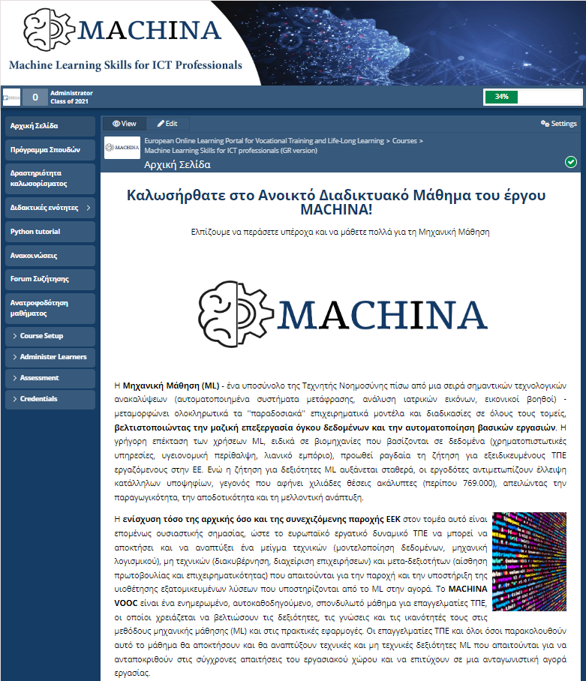
ΑΝΟΙΚΤΟ ΔΙΑΔΙΚΤΥΑΚΟ ΜΑΘΗΜΑ
Εγγραφή στο παρακάτω link:
www.openlearning.com/courses/machine-learning-skills-for-ict-professionals

Slide 20
ΔΗΛΩΣΗ ΣΤΗΡΙΞΗΣ ΚΑΙ ΑΝΑΓΝΩΡΙΣΗΣ ΤΩΝ ΑΠΟΤΕΛΕΣΜΑΤΩΝ ΤΟΥ ΕΡΓΟΥ
38 κοινωνικοί και οικονομικοί φορείς από όλη την Ευρώπη εξέφρασαν την στήριξή τους στα αποτελέσματα του έργου, και δεσμεύθηκαν να συμβάλουν στην άμεση προώθηση και υιοθέτησή τους με στόχο την ενίσχυση της εκπαίδευσης στο πεδίο της Μηχανικής Μάθησης και την ανάπτυξη σύγχρονων ψηφιακών δεξιοτήτων.
ΔΡΑΣΕΙΣ
Ενημέρωση της κοινής γνώμης για τα κοινωνικά και οικονομικά οφέλη που σχετίζονται με την περαιτέρω ανάπτυξη και υιοθέτηση εφαρμογών Μηχανικής Μάθησης.
Διάχυση των εκπαιδευτικών υλικών και των καλών πρακτικών για την ανάπτυξη δεξιοτήτων Μηχανικής Μάθησης.
Προώθηση της ενσωμάτωσης των προαπαιτούμενων δεξιοτήτων Μηχανικής Μάθησης στα τομεακά μητρώα δεξιοτήτων για επαγγελματίες ΤΠΕ.

Slide 21
ΠΕΡΙΓΡΑΜΜΑ ΚΑΙ ΟΔΗΓΟΣ ΣΠΟΥΔΩΝ EΙΔΙΚΟΤΗΤΑΣ
ΕΠΑΓΓΕΛΜΑΤΙΚΟ ΠΕΡΙΓΡΑΜΜΑ: Το επαγγελματικό περίγραμμα καθορίζει το σύνολο των βασικών και επιμέρους επαγγελματικών λειτουργιών καθώς και των απαιτούμενων γνώσεων, δεξιοτήτων και ικανοτήτων που πρέπει να κατέχει ένας επαγγελματίας του κλάδου των ΤΠΕ προκειμένου να ανταποκρίνεται αποτελεσματικά στις απαιτήσεις του ρόλου του Τεχνικού Μηχανικής Μάθησης.
ΟΔΗΓΟΣ ΣΠΟΥΔΩΝ ΕΙΔΙΚΟΤΗΤΑΣ: Ένας λεπτομερής οδηγός για την νεοσύστατη ειδικότητα που καθορίζει την διδακτέα ύλη, τα επιδιωκόμενα μαθησιακά αποτελέσματα και τις επιμέρους πιστωτικές μονάδες, τις μεθόδους διδασκαλίας και την διαδικασία αξιολόγησης και απόκτησης του τίτλου σπουδών.

Slide 22
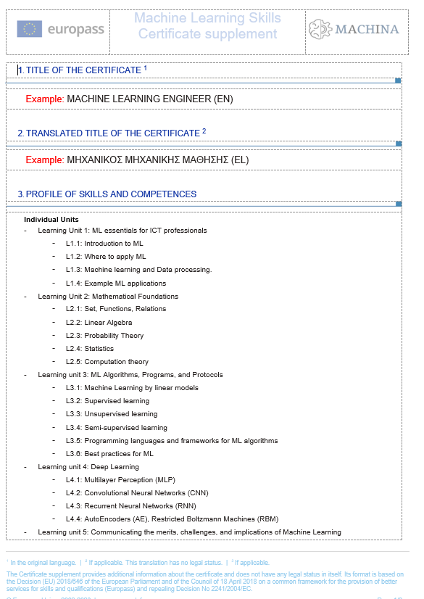
ΣΥΜΠΛΗΡΩΜΑ ΠΙΣΤΟΠΟΙΗΤΙΚΟΥ ΔΕΞΙΟΤΗΤΩΝ ΜΗΧΑΝΙΚΗΣ ΜΑΘΗΣΗΣ
Υπόδειγμα συμπληρώματος πιστοποιητικού στο πεδίο της Μηχανικής Μάθησης.
Το συμπλήρωμα ακολουθεί τις προδιαγραφές που ορίζει το Europass και προσδιορίζει τον σκοπό των αποκτηθέντων επαγγελματικών προσόντων, το επίπεδό τους και τα μαθησιακά αποτελέσματά, ενώ παρέχει πληροφορίες σχετικά με το εθνικό εκπαιδευτικό σύστημα.
Συμβάλλει στην καλύτερη προβολή και αναγνώριση των επαγγελματικών προσόντων από εργοδότες και εκπαιδευτικά ιδρύματα σε όλη την Ευρώπη.

Slide 23
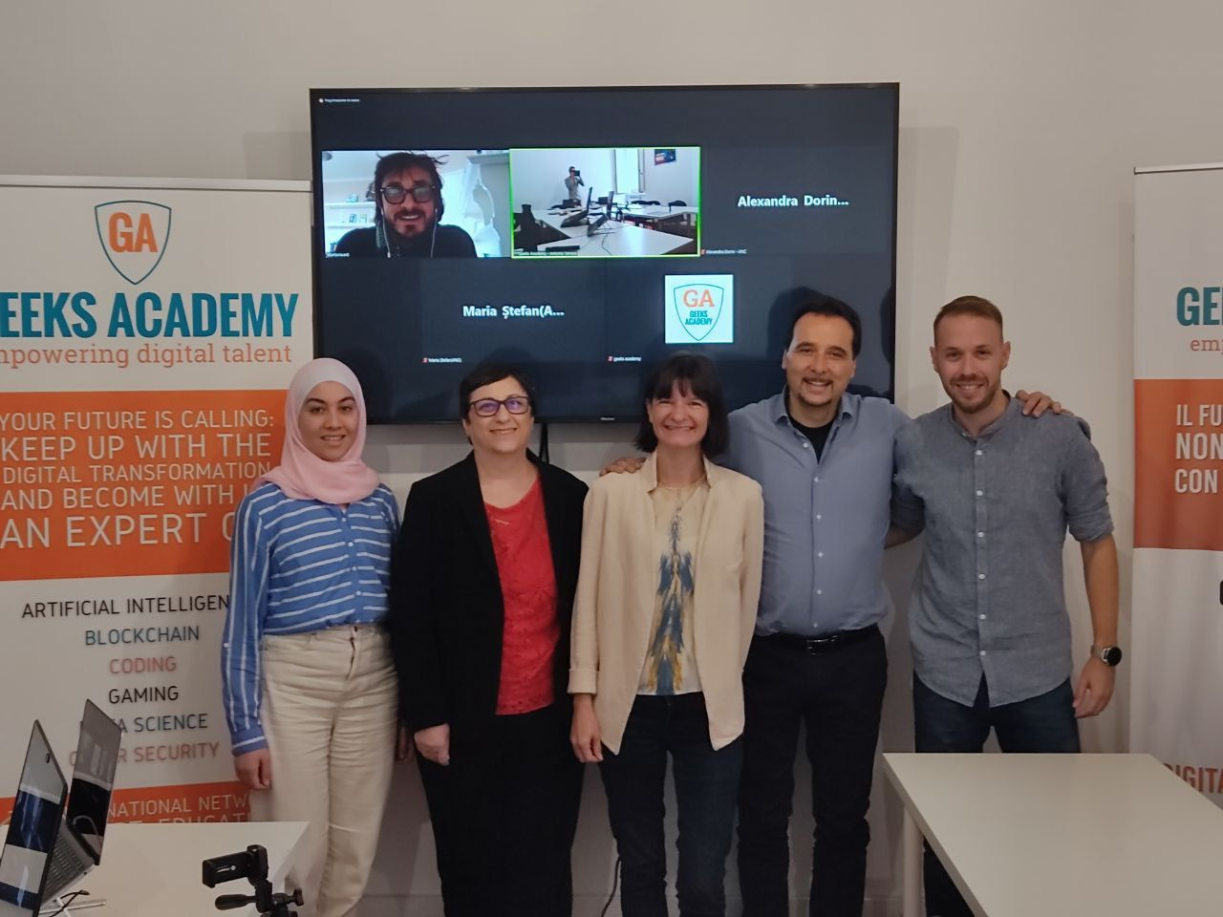
ΕΠΙΚΟΙΝΩΝΗΣΤΕ ΜΑΖΙ ΜΑΣ
ΥΠΕΥΘΥΝΟΣ ΕΠΙΚΟΙΝΩΝΙΑΣ: Διονύσιος Σολωμός, solomos@exelia.gr
Επισκεφθείτε τα επίσημα σημεία του έργου περισσότερες πληροφορίες
https://machina.univ-lyon1.fr/
www.linkedin.com/in/machina-project-1510ab1ba/
www.facebook.com/MACHINA.ml.project
https://www.youtube.com/channel/UCGtk5B_Q_fznEVCIJ3zpuyQ

